Slide 1
الأدلة (القياس)
راجعه وأشرف عليه
الأستاذ / عبدالرحمن الشراري.
http://t.me/abd_fegh_1

Slide 2
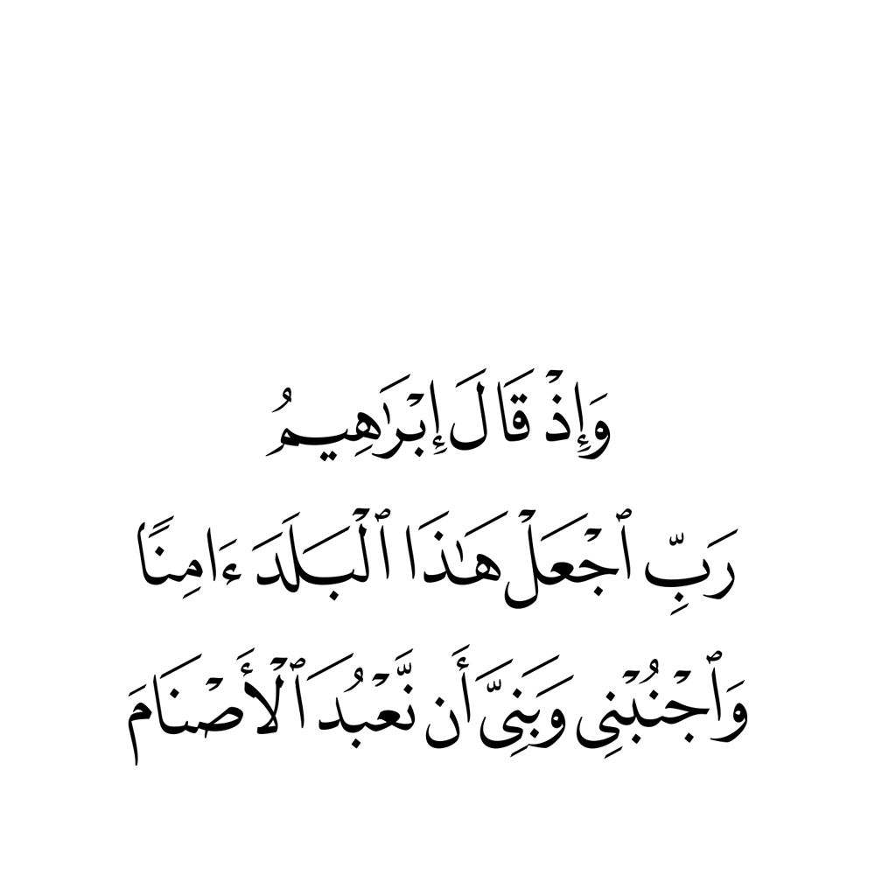

Slide 3
بالتعاون مع مجموعتك تذكر/ي أهم النقاط الرئيسية في الدرس السابق!
شريط الذكريات

Slide 4
أهداف الدرس
هل لديك اهداف أخرى تود/ين الوصول لها نهاية الدرس؟
تُميز بين القياس الصحيح والفاسد بمعرفة شروطه.
تُمثل على القياس بأمثلة.
تعرف المُراد بالقياس وأركانه.

Slide 5
الأدلة – القيـاس
ماذا أعرف؟ | ماذا أريد أن أعرف؟ | ماذا تعلمت؟
استراتيجية جدول التعلم

Slide 6
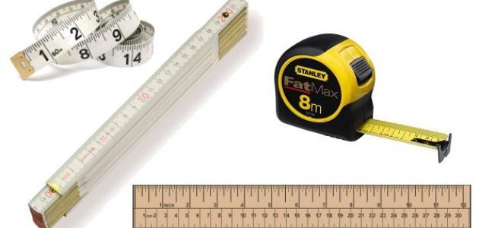
عزيزي الطالب المُبدع/ عزيزتي الطالبة المُبدعة:
أملئ/ي فجوة المعلومات من مخزونك اللغوي ومعرفتك الفقهية السابقة:
قدر
لغةً:
أي معرفة .......... الشيء.
ويُقال ....... الثوب بالذراع اذا قدرته به.
قست
فجوة المعلومات

Slide 7
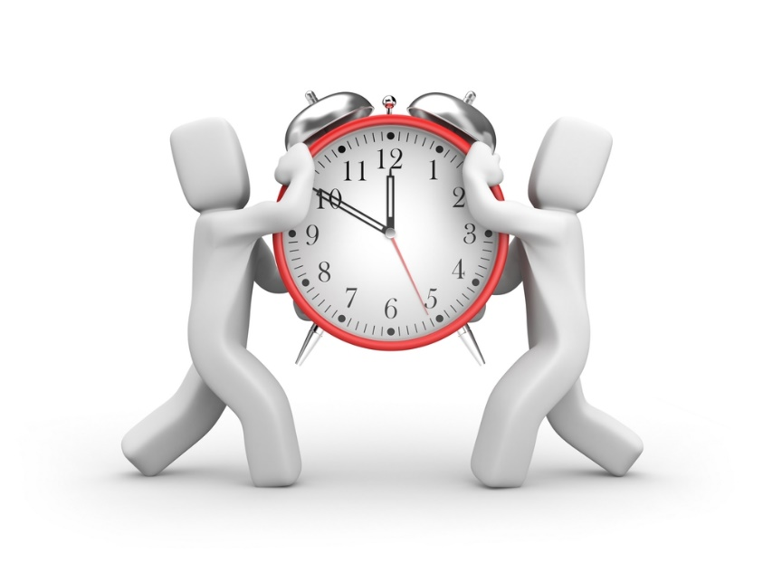
عزيزي الطالب المُبدع/ عزيزتي الطالبة المُبدعة:
أملئ/ي فجوة المعلومات من مخزونك اللغوي ومعرفتك الفقهية السابقة:
الحاق فرع بأصل في حكم شرعي لعلة جامعة بينهما.
اصطلاحًا:
لفهم أفضل:
أوصاك والدك بـ عدم مرافقة " خالد " لأنه يُضيع وقته ووقتك بلا فائدة.
هل هذا يعني انه من الأفضل مرافقة "سامي" الذي لا يقل سوءً عنه في ضياع الوقت؟
مناقشة

Slide 8
معنى القياس في الشرع:
اذكر/ي أمورًا طرأت في عصرنا الحديث ، و بيّن/ي حكمها:
قراءة الأبراج
كيف أقر العلماء تحريمها؟
رغم عدم وجود دليل
شرعي يخصها.
عمليات التجميل
تفكير ابداعي

Slide 9
تعاون/ي مع مجموعتك في استنباط أركان القياس الأربعة من خلال التعريف خلال دقيقة واحدة فقط :
بدء المؤقت
انتهى الوقت!
أركان القياس
الدقيقة الواحدة

Slide 10
أركان القياس
الأصل
أركان القياس
العلة
الفرع
حُكم الأصل
تعلم تعاوني

Slide 11
أركان القياس
المحل الذي ثبت فيه الحكم .
الأصل
والملحق به.
المشبه به،
ويسمى المقيس عليه،
من خلال فهمك للأصل استنبط/ي
معنى الفرع (الركن الثاني) ؟
الاستنباط الذكي

Slide 12
أركان القياس
المحل الذي لم يرد فيه نص، ويراد معرفة حكمه.
الفرع
والملحق.
و المشبه،
ويسمى المقيس،
الاستنباط الذكي

Slide 13
أركان القياس
قارن/ي بين الأصل والفرع من حيث التعريف والتسمية:
 | الأصل | الفرع
التعريف
التسميات
المحل الذي لم يرد فيه نص، ويراد معرفة حكمه.
المحل الذي ثبت فيه
الحكم .
مُقارنة
المقيس،
المشبه، الملحق.
المقيس عليه،
المشبه به، الملحق به.
المقارنة

Slide 14
أركان القياس
أركان القياس
فكر/ي، ماذا
يُقصد بـ حُكم الأصل؟
حكم الأصل
هو الحُكم الشرعي الثابت للأصل بالقرآن أو السنة أو الإجماع.
تعلم تعاوني

Slide 15
أركان القياس
برر/ي تبريرًا منطقيًا
لماذا لا يُعد حُكم
الفرع ركنًا من أركان
القياس؟
تبرير منطقي

Slide 16
أركان القياس
أركان القياس
هو الوصف الذي شرع الله من أجله حُكم الأصل ، ووجده
المُجتهد في الفرع ايضًا.
العلة
فكر/ي في استنتاج
شرح أو تعريف للعلة
من مفهومك؟
هو الوصف الذي وجده المجتهد في حُكم الأصل الشرعي.
هو العِلة التي وُجدت في حُكم الأصل و أُخذ بها اجتهادًا في استنباط حُكم الفرع.
تعلم تعاوني

Slide 17
أركان القياس
حكم
الأصل
العلة
الفرع
الأصل
ابحث/ي عن نصفي الآخر:
هو الوصف الذي شرع الله من أجله حُكم الأصل ، ووجده المُجتهد في الفرع ايضًا.
المحل الذي ثبت فيه الحكم .
هو الحُكم الشرعي
الثابت للأصل بالقرآن
أو السنة أو الإجماع.
المحل الذي لم يرد فيه
نص، ويراد معرفة
حكمه.
التعلم باللعب (نصفي الآخر)

Slide 18
أركان القياس
حكم
الأصل
العلة
الفرع
الأصل
هو الوصف الذي شرع الله من أجله حُكم الأصل ، ووجده المُجتهد في الفرع ايضًا.
هو الحُكم الشرعي
الثابت للأصل بالقرآن
أو السنة أو الإجماع.
المحل الذي ثبت فيه الحكم .
المحل الذي لم يرد فيه
نص، ويراد معرفة
حكمه.
التعلم باللعب (نصفي الآخر)

Slide 19
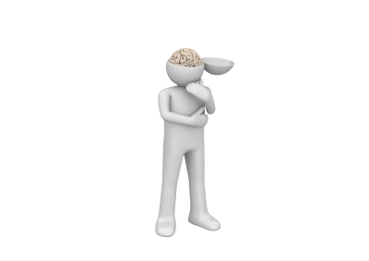
مثال القياس:
قَالَ رَسُولُ اللَّهِ صَلَّى اللَّهُ عَلَيْهِ وَسَلَّمَ : "لَيْسَ لِلْقَاتِلِ شَيْءٌ ، وَإِنْ لَمْ يَكُنْ لَهُ وَارِثٌ فَوَارِثُهُ أَقْرَبُ النَّاسِ إِلَيْهِ ، وَلَا يَرِثُ الْقَاتِلُ شَيْئًا"
درسنا مُسبقًا ان القاتل اذا قتل مورثه لا يرثه ، فماذا اذا قتل الموصَى له من أوصى له بـ أرضٍ مثلاً بعد وفاته استعجالاً عليها؟
لا يرث ،واستدل العلماء على ذلك قياسًا من الحديث أعلاه، استنبط/ي أركان القياس
متعاون/ةً مع مجموعتك!
مناقشة

Slide 20
مثال القياس:
قتل الوارث مورثه.
الأصل
قَالَ رَسُولُ اللَّهِ صَلَّى اللَّهُ عَلَيْهِ وَسَلَّمَ : لَيْسَ لِلْقَاتِلِ شَيْءٌ ، وَإِنْ لَمْ يَكُنْ لَهُ وَارِثٌ فَوَارِثُهُ أَقْرَبُ النَّاسِ إِلَيْهِ ، وَلَا يَرِثُ الْقَاتِلُ شَيْئًا
قتل الموصَى له الموصي.
الفرع
منع القاتل من الميراث.
حُكم الأصل
القتل المحرم.
العِلة

Slide 21
استخرج/ي بالرجوع الى الكتاب دليلًا على حُجية القياس
من (القرآن ، والسنة والإجماع) وبيّن/ي وجه الدلالة:
الدليل: | وجه الدلالة:
حيث ان الاعتبار عند أهل اللغة هو تمثيل الشيء بغيره ، وإجراء حكمه عليه، ومساواته به، وهذا هو القياس وقد أمر الشارع هُنا – بالقياس-.
قال تعالى: " فَاعْتَبِرُوا
يَا أُولِي الْأَبْصَارِ "

Slide 22
استخرج/ي بالرجوع الى الكتاب دليلًا على حُجية القياس
من (القرآن ، والسنة والإجماع) وبيّن/ي وجه الدلالة:
الدليل: | وجه الدلالة:
حديث ابن عباس رضي الله عنهما : أن امرأة
من جهينة جاءت إلى النبي صلى الله عليه
وسلم فقالت: إن أمي نذرت أن تحج , فلم
تحج حتى ماتت , أفأحج عنها ؟ قال: "نعم ,
حجي عنها, أرأيت لو كان على أمك دين ,
أكنت قاضيته . أقضوا الله, فالله أحق بالوفاء"
والدلالة ان الرسول صلى الله عليه وسلم قاس دين الله تعالى على دين الآدمي.

Slide 23
استخرج/ي بالرجوع الى الكتاب دليلًا على حُجية القياس
من (القرآن ، والسنة والإجماع) وبيّن/ي وجه الدلالة:
الدليل: | وجه الدلالة:
قياس خلافة أبو بكر صلى الله عليه وسلم على الإمامة في الصلاة وقالوا في ذلك: "رضيه رسول الله لديننا ، أفلا نرضاه لدنيانا؟"
فقاسوا توليه الخلاف على تولية الإمامة بالناس بأمر النبي صلى الله عليه وسلم.

Slide 24
أقسام القيـــــــاس:
أقسام القياس باعتبار صحته وبطلانه:
القياس الفاسد
القياس الصحيح
أقسام القياس باعتبـار قوته وضعفه:
القياس الخفي
القياس الجلي

Slide 25
أقسام القيـــــــاس باعتبار قوته وضعفه:
أقسام القياس باعتبـار قوته وضعفه:
القياس الخفي
القياس الجلي
وهو ما ثبتت عِلته بـ أو ، أو كان مقطوعًا فيه بنفي الفارق بين
و .
وهو ما ثبتت عِلته بـــــــ ،
ولم يقطع فيه بنفي الفارق بين
و .
إجماع
نص
استنبـاط
الفرع
الأصل
الفرع
الأصل
فجوة المعلومات

Slide 26
أقسام القيـــــــاس باعتبار صحته وبطلانه:
أقسام القياس باعتبار صحته وبطلانه:
القياس الفاسد
القياس الصحيح
ما لم تتوفر فيه شروط
القياس الصحيح.
ما توفرت فيه شروط
القياس الصحيح.
فجوة المعلومات

Slide 27
شروط القياس الصحيح:
أن يكون حكم الأصل ثابت بنص أو إجماع.
الاّ يصادم دليلاً أقوى منه.
أن يكون لِحكم الأصل عِلة معلومة
أن تكون العلة مشتملة على معنى مناسب للحكم
أن تكون العلة موجودة في الفرع كوجودها في الأصل
عزيزي الطالب/ عزيزتي الطالبة:
اقرأ/ي شروط القياس،
ثم لخص/يّ الشروط بطريقة إبداعية:
التلخيص الإبداعي

Slide 28
فكر/ي:
فاســـــد
فكر/ي تفكيرًا سليمًا وحدد
صحة القياس من فساده:
قياس جواز تزويج المرأة
الرشيدة نفسها بغير
ولي على جواز بيع مالها
لغيرها بغير إذن وليها:
لمصادمته مع دليلًا أقوى منه وهو
قال صلى الله عليه وسلم: "لا نكاح الا بولي"
التبرير المنطقي

Slide 29
صياغة أسئلة!
عزيزي الطالب المُبدع/ عزيزتي الطالبة المُبدعة:
كون/ي أسئلة عن الدرس باستخدام جميع أدوات الاستفهام ☺
كيف؟
لماذا؟
متى؟
هل؟
ما؟

Slide 30
عزيزي الطالب المُبدع/ عزيزتي الطالبة المبدعة:
ابدّع/ي في صياغة أسئلة ثم قدّم/ي سؤالك
من معلم الى مجموعة
من طالب الى طالب
من مجموعة الى طالب
من معلم الى طالب
من طالب الى معلم
تدريس تبادلي (وضع أسئلة).

Slide 31
بارك الله فيكم ابنائي الطلاب ، بناتي الطالبات ..
ووفقكم لما يُحب ويرضى
للمزيد من العروض
Sukadesign
+966 564378627

